Slide 1
CONSELHO TEMÁTICO DE MICRO, PEQUENA E MÉDIA INDÚSTRIA
Coordenador: Abílio de Santana
Curitiba, 05 de julho de 2022

Slide 2
PAUTA
PROGRAMAÇÃO:
09h00 – Assuntos do Coordenador
Abílio Santana – Coordenador do Conselho
09h20 – Atualização Linhas de Crédito: PRONAMPE
João Baptista Guimarães - NAC Sistema Fiep
09h40 – Programa Brasil+
João Bosco Faiad – STI Sistema Fiep
10h10 – Atuação Sesi Facilita
Katyana Aragão - Gerente Executiva de Segurança e Saúde do Sesi Nacional
10h40 – Encerramento e Deliberações

Slide 3
EVENTO FOMENTA PR
Evento: Fomenta Paraná
Local: Restaurante Madalosso
Data: 06/07/2022
O evento tem como objetivo auxiliar os empresários em como vender para instituições públicas, o uso de ferramentas digitais de oportunidades no mercado e de licitações, e a Nova Lei de Licitações.
Link para inscrição:
https://app2.pr.sebrae.com.br/loja/produtos/fomenta_parana_empresarial/135691

Slide 4
CRONOGRAMA
MANHÃ
09h - Abertura Oficial do Evento
09h20 - Palestra: "A nova Lei de Licitações e como contratações públicas geram oportunidades locais" com Raphael Ícaro @raphaelicarolicitacoes
10h10 - Talk Show: "Como usar as ferramentas de oportunidades no mercado de licitações" com Antônio Lima - Palestrante, (Pregoeiro e Mediador), Leonardo Ladeira (CEO do Portal de Compras Públicas) e Rodolfo Moura (Diretor da Conlicitação)
10h50 - Palestra: "Quero vender para o poder público! Como faço para entrar nesse mercado?” - com Nádia Dall Agnol @nadia.dallagnol
11h40 - Encerramento e Sorteios
12h00 – Almoço

Slide 5
CRONOGRAMA
TARDE
13h30 - Retorno da Abertura Regional
13h35 - Palestra: "Como identificar as oportunidades de Negócios" com Lever @leverci_filho – Pro Metrópole
14h30 - Talk Show: "Como vender para o poder Público" com Raphael ícaro - (Palestrante e Mediador), Roberto Oliveira dos Santos (Empresário de Mandirituba) e Nádia Dall Agnol (Compras Net / Portal Compras.gov)
15h10 - Coffee Break
15h30 - Oficina Prática: "Como Participar de Pregões Eletrônicos" com Daniel Almeida (Professor e Palestrante) e Heitor Caldeira - Portal de Compras Públicas
17h30 – Encerramento e Sorteios

Slide 6
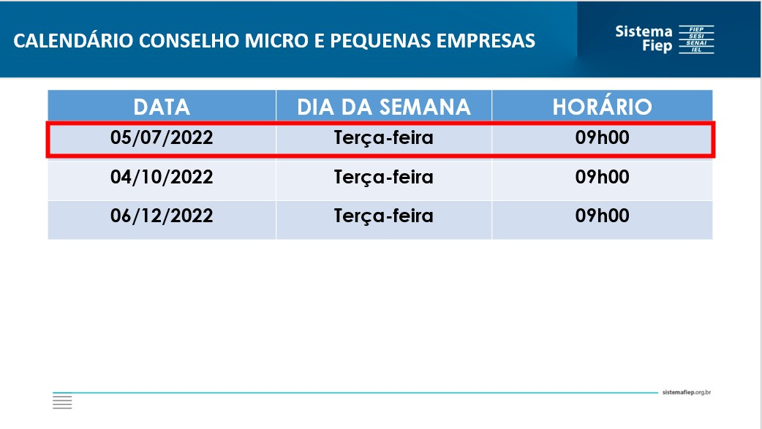
CALENDÁRIO DE PRÓXIMAS REUNIÕES

